Slide 1


  Βιοστατιστική (Θ)
ΤΕΙ Αθήνας
Ενότητα 4: Έλεγχοι υποθέσεων - Διαστήματα εμπιστοσύνης
Δρ.Ευσταθία Παπαγεωργίου
Αναπληρώτρια Καθηγήτρια

Slide 2
Οι ερευνητικές υποθέσεις
Στην έρευνα ελέγχουμε υποθέσεις, με βάση τα πραγματικά δεδομένα μας.
  π.χ. ο μεγάλος χρόνος εισόδου στο Νοσοκομείο από την έναρξη των συμπτωμάτων, συσχετίζεται με αυξημένο κίνδυνο θανάτου;
  Μια διατροφή πλούσια σε υδατάνθρακες συσχετίζεται με μειωμένο σωματικό βάρος;

Slide 3
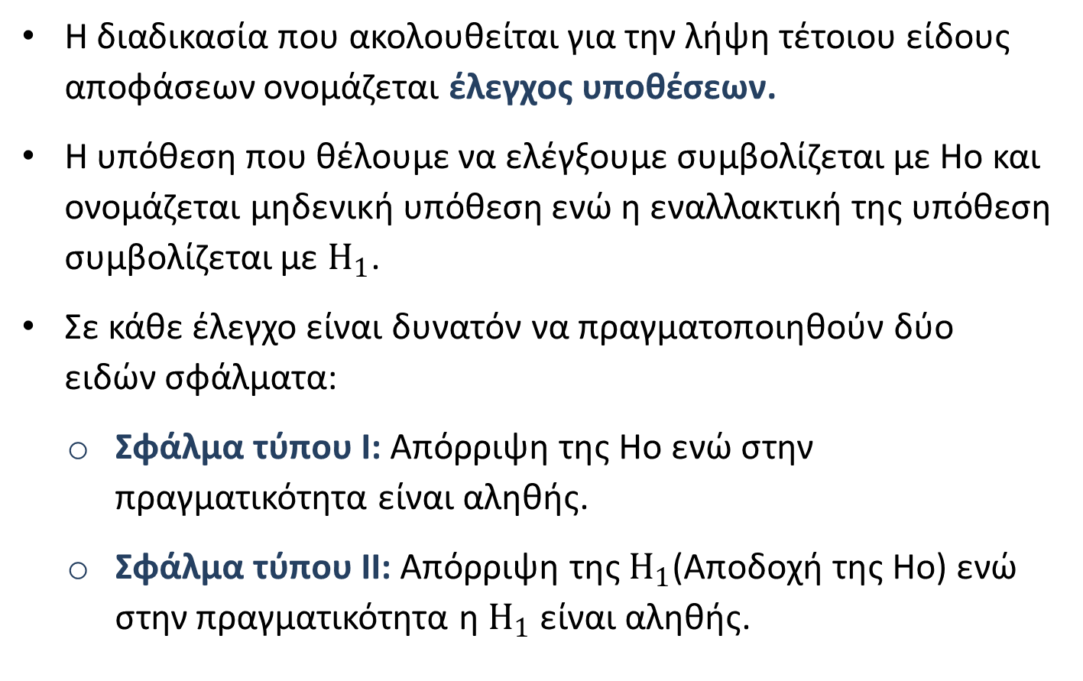
Η διαδικασία που ακολουθείται για την λήψη τέτοιου είδους αποφάσεων ονομάζεται έλεγχος υποθέσεων.
Η υπόθεση που θέλουμε να ελέγξουμε συμβολίζεται με Ηο και ονομάζεται μηδενική υπόθεση ενώ η εναλλακτική της υπόθεση συμβολίζεται με $H_{1}$.
Σε κάθε έλεγχο είναι δυνατόν να πραγματοποιηθούν δύο ειδών σφάλματα:
  Σφάλμα τύπου Ι: Απόρριψη της Ηο ενώ στην πραγματικότητα είναι αληθής.
  Σφάλμα τύπου ΙΙ: Απόρριψη της $H_{1}$(Αποδοχή της Ηο) ενώ στην πραγματικότητα η $H_{1}$είναι αληθής.

Slide 4
Σφάλματα στη λήψη απόφασης
 | Αποδοχή υπόθεσης Η_{ο} από το δείγμα | Απόρριψη υπόθεσης Η_{O} από το δείγμα
Υπόθεση Ηο αληθής στον πληθυσμό | ✓ | Σφάλμα τύπου Ι
Υπόθεση Ηο ψευδής στον πληθυσμό | Σφάλμα τύπου ΙΙ | ✓ Στατιστική ισχύς

Slide 5
Έλεγχοι Υποθέσεων
Περιοχή απόρριψης Ηο
Ηο αληθής στον Πληθυσμό
Σωστή απόφαση
Σφάλμα Τύπου-Ι
Σωστή απόφαση
Ηο ψευδής στον Πληθυσμό
Περιοχή μη-απόρριψης Ηο
Σφάλμα Τύπου-ΙΙ
Στατιστική Ισχύς
Τιμές στατιστικού κριτηρίου

Slide 6
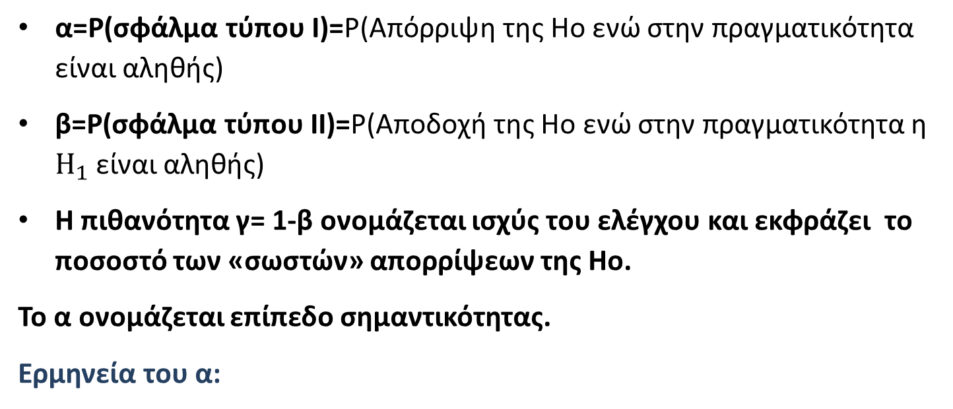
α=P(σφάλμα τύπου Ι)=P(Απόρριψη της Ηο ενώ στην πραγματικότητα είναι αληθής)
β=P(σφάλμα τύπου ΙΙ)=P(Αποδοχή της Ηο ενώ στην πραγματικότητα η $H_{1}$είναι αληθής)
Η πιθανότητα γ= 1-β ονομάζεται ισχύς του ελέγχου και εκφράζει το ποσοστό των «σωστών» απορρίψεων της Ηο.
Το α ονομάζεται επίπεδο σημαντικότητας.
Ερμηνεία του α:
Εάν για παράδειγμα σε έναν έλεγχο επιλέξουμε επίπεδο σημαντικότητας α=0.05 και απορρίψουμε την υπόθεση, αυτό σημαίνει ότι σε 100 όμοιες περιπτώσεις, είναι δυνατό έχουμε κάνει λάθος και να απορρίψουμε την Ηο ενώ είναι αληθής, μόνο σε 5. Σε μια τέτοια περίπτωση λέμε ότι η υπόθεση απορρίπτεται σε επίπεδο σημαντικότητας 0.05

Slide 7
Statistical Tests –Confidence Intervals
Κριτήριο για την αποδοχή ή όχι της Ηο είναι το p-value.
Το μικρότερο επίπεδο σημαντικότητας για το οποίο απορρίπτεται η Ηο ονομάζεται p-value.
Απορρίπτεται η Ηο αν η τιμή του p-value είναι μικρή.
Συγκεκριμένα, απορρίπτεται η Ηο αν η τιμή του p-value είναι μικρότερη του α για αυτό το επίπεδο σημαντικότητας.
Όσο μειώνεται το α τόσο δυσκολεύει η απόφαση της απόρριψης.

Slide 8
Τι δεν είναι το p-value
Το p-value δεν είναι η πιθανότητα να επαληθευθεί η μηδενική υπόθεση
  και αυτό γιατί οι υποθέσεις δεν εκφράζονται με πιθανότητες στην στατιστική.

Slide 9
Τι δεν είναι το p-value
Το p-value δεν είναι η πιθανότητα να απορριφθεί λανθασμένα η μηδενική υπόθεση.
  Το να απορριφθεί λανθασμένα η μηδενική υπόθεση είναι το σφάλμα Τύπου Ι.
    Αυτό το σφάλμα είναι μια εκδοχή της καλούμενης «σφάλμα του εισαγγελέα» (“prosecutor's fallacy”) όπου κρίνει αθώο τον κατηγορούμενο ενώ έχει διαπράξει το έγκλημα.
      Το σφάλμα Τύπου Ι είναι στενά συνυφασμένο με το p-value, αφού απορρίπτουμε τη μηδενική υπόθεση όταν το p-value είναι μικρότερο από κάποιο προκαθορισμένο όριο α (επίπεδο σημαντικότητας) του σφάλματος τύπου-Ι.

Slide 10
p-value και μέγεθος του δείγματος
  Το p-value επηρεάζεται ισχυρά από το μέγεθος του δείγματος.
Συγκεκριμένα
Υπάρχει αντίστροφη συσχέτιση μεταξύ του μεγέθους δείγματος και του p-value.

Slide 11
p-value και μέγεθος του δείγματος για μια δεδομένη συσχέτιση
0,16
0,14
0,12
0,1
p-value
0,08
0,06
0,04
0,02
0
0
100
200
300
400
500
600
700
800
900
1000
Μέγεθος δείγματος σε κάθε ομάδα

Slide 12
Το μέγεθος του δείγματος
Το επαρκές μέγεθος του δείγματος είναι μεγίστης σημασίας για την αξιοπιστία της έρευνας.

Slide 13
Οι «αρχές» της δειγματοληψίας
Πρέπει όμως να ληφθεί υπόψη ότι σχετικά μεγάλο δείγμα συνεπάγεται και μεγάλο κόστος
  χωρίς αυτό να σημαίνει και απαραίτητα αξιόπιστα αποτελέσματα,
ενώ πολύ μικρό δείγμα μπορεί να οδηγήσει σε συστηματικό σφάλμα και μεροληπτικές αποφάσεις για τον πληθυσμό.

Slide 14
Το μέγεθος του δείγματος καθορίζεται από:
Το επίπεδο στατιστικής σημαντικότητας των ελέγχων, το οποίο συμβολίζεται με α και στο χώρο των επιστημών έχει καθοριστεί να είναι < 0,01 ή < 0,05.
Το μέγεθος της αναζητούμενης σχέσης, π.χ. πόσο μεγάλη θα πρέπει να είναι η διαφορά στα επίπεδα ολικής χοληστερόλης μεταξύ της θεραπευτικής προσέγγισης Α και της θεραπευτικής προσέγγισης Β έτσι ώστε να θεωρείται κλινικά αξιόλογη.
Τη στατιστική ισχύ των ελέγχων, η οποία συμβολίζεται με γ και στο χώρο των επιστημών της Υγείας έχει καθοριστεί να είναι > 0,80 ή > 0,90 .
Το επίπεδο ακρίβειας στις μετρήσεις, το οποίο εξαρτάται και από την συνείδηση των ερευνητών που διεξάγουν την έρευνα.
Το μέγεθος του πληθυσμού αναφοράς.
Τη μεταβλητότητα στα χαρακτηριστικά του πληθυσμού, η οποία αν είναι μεγάλη συνεπάγεται και ανάλογη αύξηση του μεγέθους του δείγματος.
Το διαθέσιμο χρηματικό ποσό για την έρευνα.

Slide 15
Τα διαστήματα εμπιστοσύνης αποτελούν έναν εναλλακτικό τρόπο εκτίμησης παραμέτρων.
Εκτιμάμε μία παράμετρο, με ένα διάστημα που έχει άκρα τυχαίες μεταβλητές.
Το διάστημα θα έχει την μορφή: P[L≤θ≤U] =γ
Ένα τέτοιο διάστημα ονομάζεται διάστημα εμπιστοσύνης με βαθμό εμπιστοσύνης γ. Ο αριθμός γ=1-α εκφράζει την ακρίβεια με την οποία θέλουμε να γίνει η εκτίμηση, ενώ ο α εκφράζει τον βαθμό ανεκτικότητας ώστε το διάστημα να μην περιέχει την πραγματική τιμή της παραμέτρου.
Για παράδειγμα αν γ=0.95 αναμένεται σε 100 δείγματα της μορφής [L,U] τα 95 να περιλαμβάνουν την σωστή τιμή.

Slide 16
Παράδειγμα
Μετρήθηκε το κάλιο του ορού σε 9 υγιή άτομα και σε 4 άτομα που έπασχαν από μία νόσο. Στα υγιή άτομα βρέθηκε μέση τιμή 4 m Eq/L και σταθερή απόκλιση 0.9 m Eq/L, ενώ στους ασθενείς βρέθηκε μέση τιμή 5 m Eq/L και σταθερή απόκλιση 0.8 m Eq/L.
Υπάρχει διαφορά των μέσων τιμών του καλίου του ορού στις δύο αυτές ομάδες;

Slide 17
Το κριτήριο t δίνεται από τον τύπο:

Slide 18
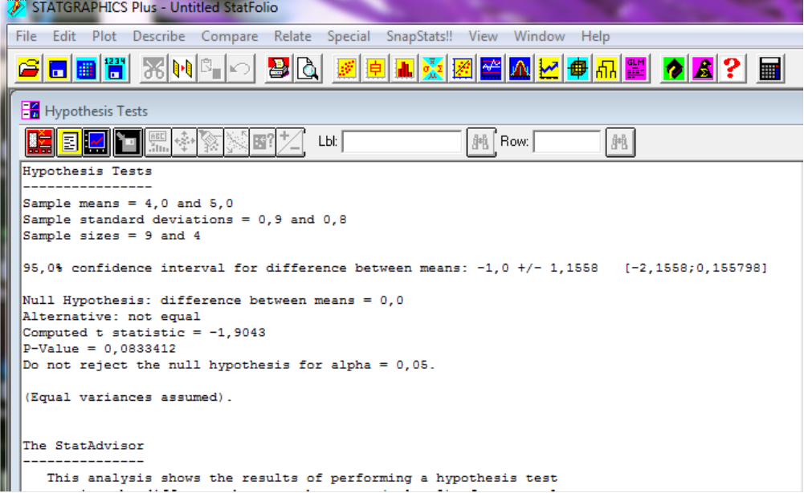

Slide 19
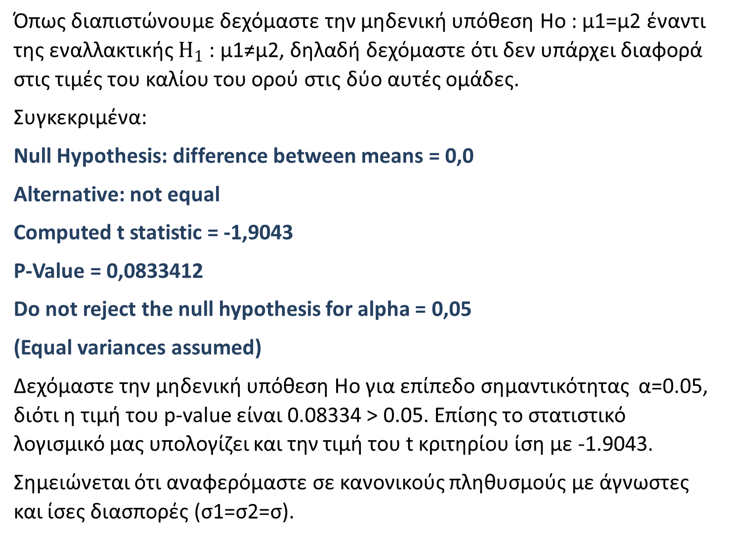
Όπως διαπιστώνουμε δεχόμαστε την μηδενική υπόθεση Ηο : μ1=μ2 έναντι της εναλλακτικής $H_{1}$: μ1≠μ2, δηλαδή δεχόμαστε ότι δεν υπάρχει διαφορά στις τιμές του καλίου του ορού στις δύο αυτές ομάδες.
Συγκεκριμένα:
Null Hypothesis: difference between means = 0,0
Alternative: not equal
Computed t statistic = -1,9043
P-Value = 0,0833412
Do not reject the null hypothesis for alpha = 0,05
(Equal variances assumed)
Δεχόμαστε την μηδενική υπόθεση Ηο για επίπεδο σημαντικότητας α=0.05, διότι η τιμή του p-value είναι 0.08334 > 0.05. Επίσης το στατιστικό λογισμικό μας υπολογίζει και την τιμή του t κριτηρίου ίση με -1.9043.
Σημειώνεται ότι αναφερόμαστε σε κανονικούς πληθυσμούς με άγνωστες και ίσες διασπορές (σ1=σ2=σ).

Slide 20
Statistical Tests –Confidence Intervals
Statistical tests I
Όπως διαπιστώνουμε επίσης το 95% διάστημα εμπιστοσύνης για την διαφορά των μέσων τιμών μ1-μ2 του καλίου του ορού στις δύο αυτές ομάδες είναι:
[-2,1558;0,155798]

Slide 21
Statistical Tests –Confidence Intervals
Statistical tests I
Παράδειγμα:
Σε τέσσερα άτομα με αυξημένες τιμές των τριγλυκεριδίων του ορού (mg/dl) χορηγήθηκε για ένα μήνα φάρμακο που πιστεύεται ότι ελαττώνει τα επίπεδα των τριγλυκεριδίων. Οι τιμές των τριγλυκεριδίων στα τέσσερα αυτά άτομα πριν και μετά τη χορήγηση του φαρμάκου ήταν:
Άτομο | Πριν τη χορήγηση | Μετά τη χορήγηση
1º | 180 | 120
2º | 200 | 220
3º | 240 | 130
4º | 230 | 160
Βρείτε ένα 95% δ.ε. για την διαφορά των μέσων μ1-μ2 στα επίπεδα των τριγλυκεριδίων πριν και μετά την χορήγηση.
Ελαττώνει τα επίπεδα των τριγλυκεριδίων το φάρμακο αυτό;
(Άσκηση 65 σελ. 16 του Βιβλίου Ασκήσεων Βιοστατιστικής Α. Τζώνου & Κ. Κατσουγιάννη)

Slide 22
Statistical Tests –Confidence Intervals
Statistical tests I

Slide 23
Statistical Tests –Confidence Intervals
Statistical tests I
Όπως φαίνεται και στην παρακάτω εικόνα το 95% διάστημα εμπιστοσύνης για την διαφορά των μέσων στα επίπεδα τριγλικεριδίων πριν και μετά την χορήγηση είναι:
55,0 +/- 86,6694 = [-31,6694;141,669]

Slide 24
Statistical Tests –Confidence Intervals
Statistical tests I

Slide 25
Statistical Tests –Confidence Intervals
Statistical tests I
Όπως παρατηρούμε παράγονται τα εξής συμπεράσματα:
Null hypothesis: mean = 0,0
Alternative: greater than
Computed t statistic = 2,01957
P-Value = 0,0683566
Do not reject the null hypothesis for alpha = 0,05.
Δηλ. δεχόμαστε (δεν απορρίπτουμε) την μηδενική υπόθεση σε επίπεδο σημαντικότητας α=5% και συνεπώς το φάρμακο δεν ελαττώνει τα επίπεδα των τριγλυκεριδίων.
Αυτό συμβαίνει διότι η τιμή του P είναι 0,068>0,05 και άρα δέχομαι την Ηο: μ1=μ2.
Ταυτόχρονα υπολογίζεται και η τιμή του κριτηρίου t statistic ίση με 2,01957.

Slide 26
Τέλος Ενότητας

